Slide 1
Normalisierung von Datenbanken

Slide 2
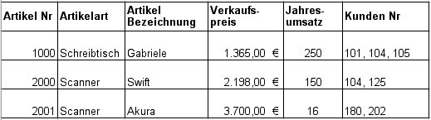
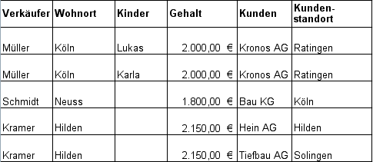
Was bezweckt das? Dazu zwei Beispiele!

Slide 3

Was heißt „Normalisierung“?
Vernünftige Aufteilung der Daten in mehrere Tabellen
Theorie: Normalformenlehre nach Codd (1970)
Verschiedene Stufen:
5
in der Praxis werden
3 durchgeführt
Edgar F. Codd,
amerikanischer Mathe-matiker und Wissen-schaftler, schuf in den 1960er und 1970er Jah-ren bei seiner For-schungsarbeit am IBM Almaden Research Cen-ter in San Jose die Grundlagen der relationa-len Datenbanken.

Slide 4
1. Normalform - Beispiel 1
Erreicht, wenn alle Attribute nur atomare Werte enthalten
hier: nicht der Fall wegen „Kunden Nr“!

Slide 5
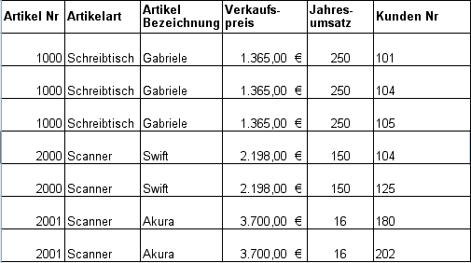
1. Normalform - Beispiel 1

Slide 6
1. Normalform - Beispiel 2
Erreicht, wenn alle Attribute nur atomare Werte enthalten
Artikelnummer | Artikeldaten | Jahresumsatz
2000 | Scanner Swift, 2.198,- | 150
2001 | Scanner Acura, 3.700,- | 16
hier: nicht der Fall wegen „Artikeldaten“!

Slide 7
1. Normalform - Beispiel 2
Erreicht, wenn alle Attribute nur atomare Werte enthalten
Artikelnr. | Artikelgruppe | Artikelnamen | Verkaufspreis | Jahresumsatz
2000 | Scanner | Swift | 2.198,- | 150
2001 | Scanner | Acura | 3.700,- | 16

Slide 8
2. Normalform
Beseitigung unerwünschter Abhängigkeiten
Vermeidung von Redundanzen
Erreicht, wenn:
  die 1. Normalform gegeben ist
  alle Nichtschlüsselattribute voll von jedem Schlüssel (Primärschlüssel) abhängig sind
Gibt es also einen zusammengesetzten Schlüssel, dürfen Attribute nicht nur von einem Teil dieses (zusammengesetzten) Schlüssels abhängig sein!

Slide 9
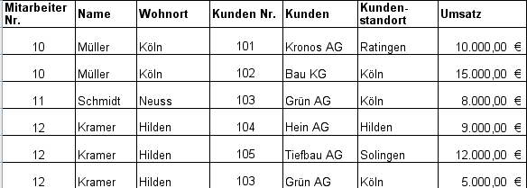

Slide 10
„Mitarbeiter Nr.“ und „Kunden Nr.“ sind der zusammengesetzte Primärschlüssel
„Wohnort“ und „Name“ ist von „Mitarbeiter Nr.“ abhängig
„Kunden“ und „Kundenstandort“ ist von „Kunden“ abhängig
Nur „Umsatz“ ist von beiden Schlüsseln abhängig
Ergebnis: Redundanzen müssen eingegeben werden!
z. B.:
Mitarbeiter Kramer zieht von Hilden nach Langenfeld um
Die Grün AG firmiert um in „Grün West AG“

Slide 11
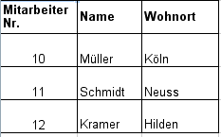
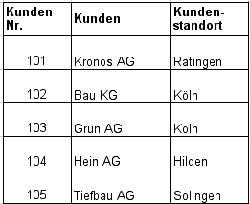
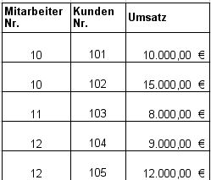
2. Normalform: Aufteilen in 3 Tabellen

Slide 12
3. Normalform
Erreicht, wenn
  die 2. Normalform gegeben ist
  kein Nichtschlüsselattribut von irgendeinem Schlüssel transitiv abhängig ist.
  „Transitiv“ heißt „indirekt“.

Slide 13
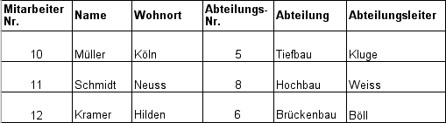
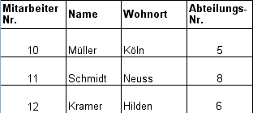
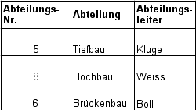
„Abteilung“ und „Abteilungsleiter“ sind direkt von „Abteilungs-Nr.“ und transitiv (indirekt) von MitarbeiterNr. abhängig
Erreichen der 3. Normalform: Zerlegen in zwei Tabellen

Slide 14
Denormalisierung
Praktische Überlegungen sprechen manchmal gegen eine vollständige Normalisierung:
zur Vermeidung sehr vieler Tabellen
Beispiel:
bei Tabellen, die Adressdaten aufnehmen, werden oft die Postleitzahl und der Ort NICHT in einer eigenen Tabelle aufgenommen -
was gegen die 3. Normalform verstößt!
Fazit:
  die Normalisierung ist kein Dogma (Zwang)
  aber ein analytisches Instrument, um Tabellen-strukturen auf ihre Qualität hin zu überprüfen

